Slide 1
U vraagt? Wij antwoorden!
Preek over I Petrus 3,15.16
Bedum, 7 mei 2017
Ds. Marten De Vries

Slide 2
U vraagt? Wij antwoorden!
ze vrágen erom
ware kerk = getuigeniskerk
daarvoor word je getraind

Slide 3
U vraagt? Wij antwoorden!
hoopvol
respectvol
gewetensvol.

Slide 4
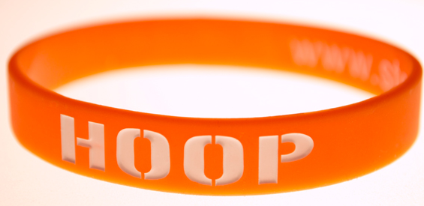
hoopvol
christendom was mainstream
we zijn verantwoording schuldig
niet bang dat een ander het stom vindt
vraag je af of je God recht doet
schaamte voor het evangelie voorbij
je hebt iets te bieden
voordoen hoe je ongegeneerd kunt zijn

Slide 5
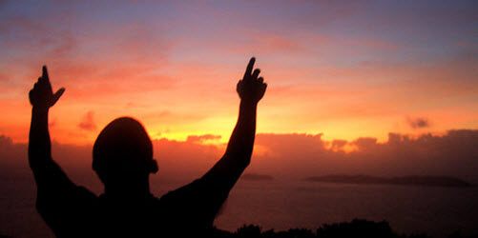
respectvol
in de stijl van Jezus
Hij wond er geen doekjes om
het gaat om Gods eer
het licht van ‘het licht van de wereld’

Slide 6
gewetensvol
God en mensen recht in de ogen
voor Christus winnen
aan je zien dat je bent gedoopt
‘volbrengers van uw Woord’

Slide 8
Bevestiging, aanstelling
geen bezwaar
zorg voor de kudde
twee soorten oudsten; pastoraal medewerkers
taak van de oudsten
bezoeken
vreedzaam en ordelijk
toezicht op predikant
speciale ambtsdragers: diakenen
hulpverlening, gaven en giften, onderlinge liefde

